Slide 1
فصل دوم طراحی و پیاده سازی زبانها اثرات معماری ماشین

Slide 2
فهرست مطالب مقدمه کامپیوتر و اجزای آن کامپیوتر میان افزار مفسرها و معماری مجازی ترجمه تفسیری انواع زبانها زبانهای کامپایلری زبانهای تفسیری کامپیوترهای مجازی انقیاد زمانهای انقیاد اهمیت زمانهای انقیاد

Slide 3
مقدمه
در قدیم کامپیوترها گران بودند و لی امروزه کامپیوترها ارزان شده اند.
هدف این است که برنامه نویس به سادگی برنامه نویسی کند هر چند که کند باشد.
در توسعه ی یک زبان برنامه نویسی سه عامل بر روی طراحی زبان موثر است :
کامپیوتری که برنامه بر روی آن اجرا می شود
مدل اجرا یا کامپیوتر مجازی که آن زبان را بر روی سخت افزار اجرا می کند.
مدل محاسباتی که زبان آن را پیاده سازی می کند

Slide 4
مقدمه (کامپیوتر و اجزای آن)
کامپیوتر ها(مجموعه ای از الگوریتمها و ساختمان داده هاه که توانایی ذخیره و اجرای برنامه را دارد) می توانند در یکی از دوشکل زیر باشند :
کامپیوتر واقعی (یا سخت افزاری)
کامپیوتر شبیه سازی شده ی نرم افزاری (میان افزار)

Slide 5
عملکرد کامپیوتر
کامپیوتر مجموعه ای از الگوریتمها و ساختمان داده ها است که قابلیت ذخیره و اجرای برنامه ها را دارد.
هر کامپیوتر از 6 جزء تشکیل شده است:
داده ها : داده ها ی اولیه و ساخت یافته
اعمال اولیه(اعمال پردازش روی داده ها)
کنترل ترتیب
دستیابی به داده ها(کنترل بین برنامه و زیر برنامه)
مدیریت حافظه(تخصیص حافظه و آزاد سازی حافظه)
محیط عملیاتی ( مکانیزمی برای ارتباط با محیط خارجی که حاوی داده و برنامه است)

Slide 6
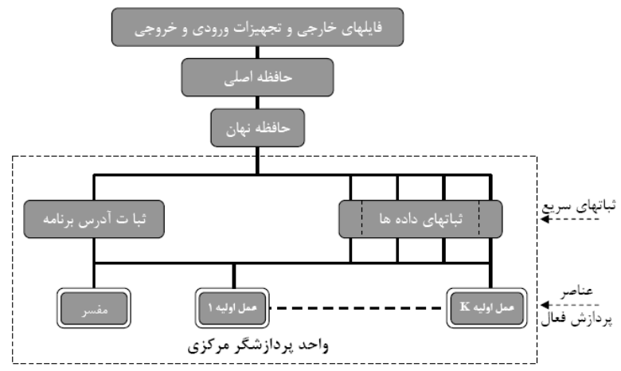
سازمان یک کامپیوتر معمولی

Slide 7
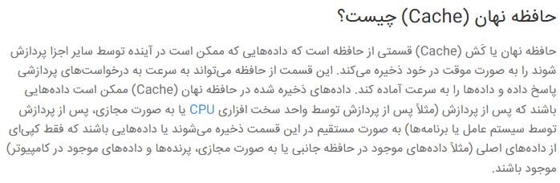
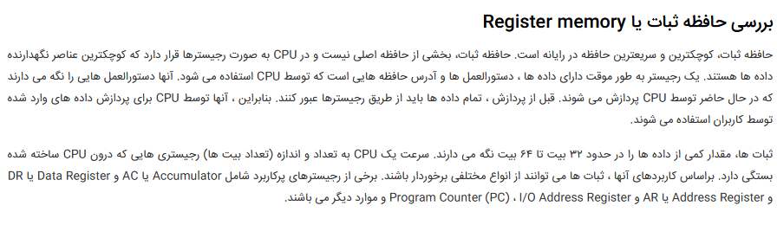

Slide 8
عملکرد کامپیوتر(ادامه)
توضیح اجزای شش گانه کامپیوتری
داده ها
سه جزء اصلی حافظه داده ها :
حافظه اصلی ، حافظه نهان و فایلهای خارجی(حافظه جانبی)
انواع داده در کامپیوتر :
نوع داده توکار : مانند انواع داده اولیه
نمایش زبان ماشین کامپیوتر : نمایش توکار برای برنامه

Slide 9
عملکرد کامپیوتر(ادامه)
سخت افزار کامپیوتر (ادامه)
اعمال اولیه : کامپیوتر باید مجموعه ای از اعمال اولیه توکار داشته باشد که
متناظر با کدهای عملیاتی هستند که به صورت دستورات زبان ماشین می باشند.
اعمال اولیه برای انجام محاسبات
اعمال اولیه برای تست خواصی از داده های اولیه
اعمال اولیه برای دستکاری قسمتی از عناصر داده ها(مقایسه با صفر، منفی یا مثبت بودن اعداد)
اعمال اولیه برای کنترل دستگاه های جانبی
اعمال اولیه برای کنترل ترتیب اجرا
کنترل ترتیب: در حین اجرای برنامه دستور بعدی که باید اجرا شود توسط
محتویات ثبات آدرس برنامه مشخص می گردد. این ثبات حاوی آدرس دستور بعدی است.

Slide 10
عملکرد کامپیوتر(ادامه)
سخت افزار کامپیوتر (ادامه)
دستیابی به داده ها : علاوه بر کد عملیاتی هر دستور ماشین باید عملوندهایی را مشخص کند که آن عمل از آن استفاده می کند. عملوند ممکن است در حافظه اصلی یا در ثبات باشد.
مکانیزمی که برای تعیین عملوند وبازیابی آن و ذخیره نتایج انجام می گیرد کنترل دستیابی به داده ها گویند راه حل استفاده از آدرس در حافظه و ثبات است.
مدیریت حافظه: تمام منابع کامپیوتر ( مثل حافظه ، پردازنده مرکزی ، دستگاههای حافظه خارجی) تا آنجایی که ممکن است فعال باشند. عدم توازن سرعت بین پردازنده و حافظه اصلی و داده خارجی
برای برقرای توازن بین پردازنده و داده خارجی از چند برنامگی و برای چند برنامگی از صفحه بندی استفاده می شود.
برای برقرای توازن بین پردازنده و حافظه اصلی از حافظه نهان استفاده می شود.

Slide 11
عملکرد کامپیوتر(ادامه)
سخت افزار کامپیوتر (ادامه)
محیط عملیاتی : متشکل از مجموعه ای از حافظه جانبی و دستگاههای ورودی و خروجی است. این دستگاه ها محیط خارج از کامپیوتر را نشان می دهند و هر ارتباطی با کامپیوتر از طریق محیط عملیاتی صورت می گیرد. مثل حافظه های سریع ، حافظه هایی با سرعت متوسط ، حافظه های کند و دستگاههای ورودی و خروجی

Slide 12
عملکرد کامپیوتر (ادامه)
کامپیوترهای میان افزار
کامپیوتر میان افزار، توسط ریز برنامه ای شبیه سازی می شود که بر روی کامپیوتر سخت افزار قابل ریزبرنامه نویسی اجرا می گردد. زبان ماشین آن، مجموعه بسیار سطح پایین از ریز دستورات است که انتقال داده ها را بین حافظه اصلی و ثباتها، بین خود ثباتها و از ثباتها از طریق پردازنده ها انجام می دهد.
کامپیوتری را که از طریق شبیه سازی ریزبرنامه ای بوجود می آید کامپیوتر مجازی گویند چون از طریق ریزبرنامه ی شبیه سازی شده بوجود آمده است و بدون این ریزبرنامه ، ماشین وجود نخواهدداشت.

Slide 13
عملکرد کامپیوتر (ادامه)
معماریهای مجازی
دو روش برای اجرای برنامه سطح بالا در کامپیوتر مجازی :
ترجمه (کامپایل کردن)translation
شبیه سازی نرم افزاری (تفسیر نرم افزاری)Interpreter

Slide 14
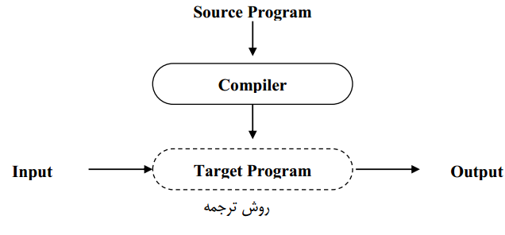
عملکرد کامپیوتر (ادامه)
ترجمه (کامپایل کردن) : مفسر می تواند طوری طراحی شود که برنامه ای به یک زبان سطح بالا را به برنامه ای در زبان ماشین ترجمه کند.
مفسر هر پردازنده زبانی است که برنامه ای را به یک زبان منبع ( که ممکن است سطح بالا یا پایین باشد ) به عنوان ورودی گرفته به برنامه ای در زبان مقصد تبدیل می کند که از نظر کارایی با هم یکسان هستند

Slide 15
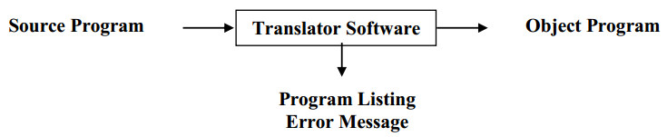
عملکرد کامپیوتر (ادامه)
اگر زبان مبدا با زبان مقصد تطابق نداشته بشد پیغام خطا صادر میشود

Slide 16
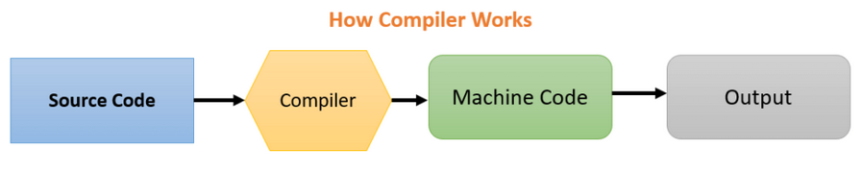
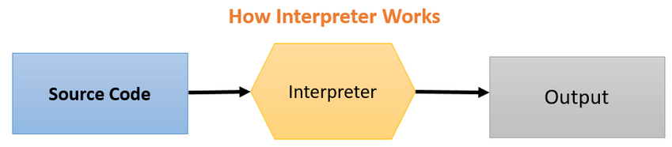

Slide 17
عملکرد کامپیوتر (ادامه)
معماریهای مجازی
انواع مفسرها(مترجم ها) :
اسمبلر : مفسری است که زبان منبع آن اسمبلی و زبان مقصد آن زبان ماشین است
کامپایلر : مفسری است که زبان منبع آن سطح بالا و زبان مقصد آن نزدیک به زبان ماشین (اسمبلی) است.
بارکننده : مفسری است که زبان منبع آن کد ماشین و زبان مقصد آن مشابه ورودی است
پیوند دهنده: مفسری است که بخشهای مختلف برنامه را دریافت نموده آنها را سر هم میکندو برنامه خروجی را مشابه برنامه وروردی تولید میکند.
پیش پردازنده یا پردازنده ماکرو : مفسری است که زبان منبع آن شکل توسعه یافته ای از سطح بالا (C++)و زبان مقصد آن شکل استاندارد آن زبان سطح بالا (C)می باشد.

Slide 18
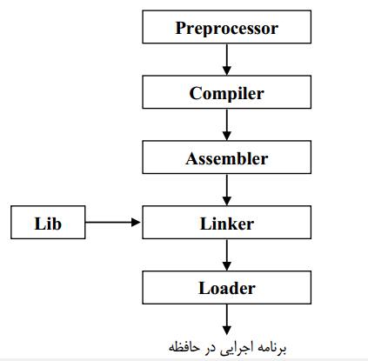
ترتیب اجرای مفسرها

Slide 19
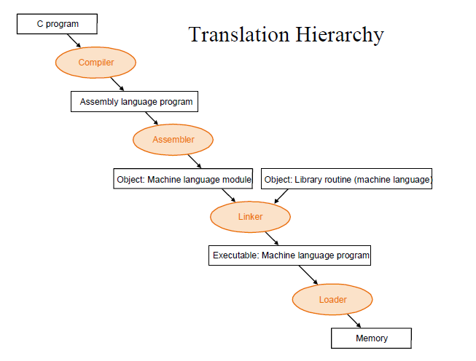

Slide 20
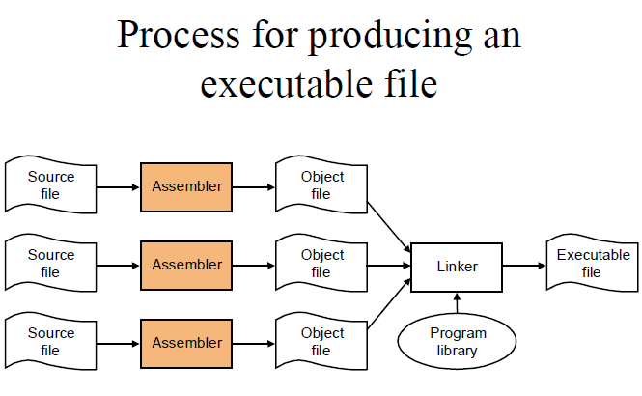

Slide 21
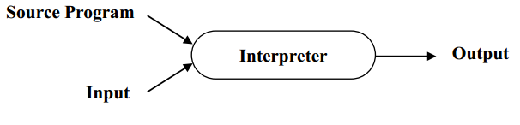
عملکرد کامپیوتر (ادامه)
مفسرها و معماریهای مجازی (ادامه)
شبیه سازی نرم افزاری (تفسیر نرم افزاری): به جای ترجمه برنامه های سطح بالا به برنامه های زبان ماشین معادل، می توانیم از شبیه سازی استفاده کنیم که از طریق آن برنامه بر روی کامپیوتر میزبان اجرا می شود.
با اضافه کردن زیربرنامه هایی به زبان ماشین در کامپیوتر میزبان کاری می کنیم تا الگوریتم های مورد نیاز برای اجرای زبان سطح بالا بوجود آیند

Slide 22
عملکرد کامپیوتر (ادامه)
مفسرها و معماریهای مجازی (ادامه)
زبانها دو دسته هستند:
زبان های کامپایلری : C,C++ ، فرترن ، پاسکال و ادا . برنامه ها قبل از شروع اجرا به زبان ماشین کامپیوتر واقعی ترجمه می شوند به طوریکه شبیه سازی به مجموعه ای از روالهای پشتیبانی زمان اجرا محدود می شود که اعمال اولیه موجود در زبان منبع را شبیه سازی می کند که شباهت زیادی به زبان ماشین ندارد.
اجرای سریعتر
مترجم اینگونه زبانها بزرگ و پیچیده است.
زبان های مفسری: پایتون، جاوا اسکریپت، PHP، لیسپ ، ام ال، پرل ، پست اسکریپت، پرولوپ و اسمالتاک معمولاً با مفسر نرم افزاری پیاده سازی می شود.مترجم کد ماشین را برای کامپیوتر تولید نمی کند مفسر شکل میانی از برنامه را تولید می کند.
اجرای کندتر
این زبانها مترجم های ساده تری دارند

Slide 23
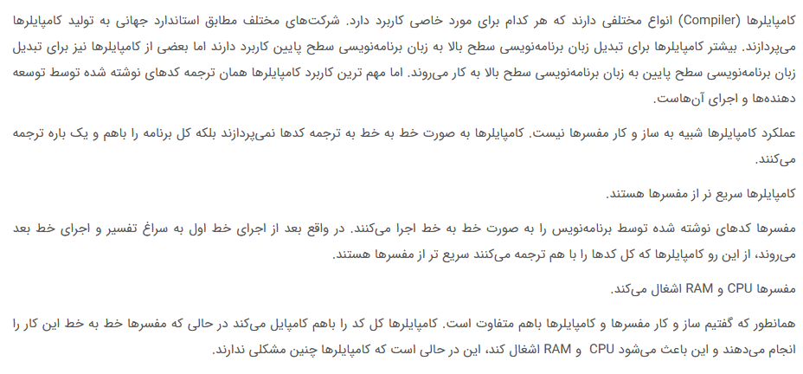


Slide 24
Use Interpreted Languages when you need flexibility, rapid development, ease of debugging, or when working in a web environment.
Use Compiled Languages when performance is critical, or when you require more control over system resources and type safety.

Slide 25
کامپیوترهای مجازی و زمانهای انقیاد
انقیاد : محدود کردن یک عنصر برنامه به ویژگی یا صفت خاص را گویند.
زمان های انقیاد:
زمان اجرا (انقیاد متغیرها به مقادیرشان و محل های خاصی از حافظه)
در ورود به زیر برنامه یا بلوک:انقیاد پارامترهای مجازی به واقعی در c
در نقطه خاصی از اجرای برنامه:انقیاد متغییر به مقدار
زمان ترجمه (زمان کامپایل)
انقیاد توسط برنامه نویس انتخاب می شود: اسامی متغییرها و نوع متغییر ها
انقیاد توسط مترجم انجام می شود:محل نسبی شی داده یا چگونگی دخیره ارایه
انقیادهایی که توسط بارکننده صورت می گیرد.مترجم در حافظه ای که به زیربرنامه اختصاص می یابد متغییرها را به آدرس آنها مقید میکند.
زمان پیاده سازی زبان: جزئیات مربوط به نمایش داده ها و اعمال محاسباتی
زمان تعریف زبان:اغلب ساختارهای زبان برنامه نویسی در زمان تعریف زبان انجام می گیرد مثل شکلهای مختلف دستورات ، انواع ساختمان داده،ساختارهای برنامه

Slide 26
In interpreted languages, execution occurs in real-time, with the interpreter processing the source code directly.
In compiled languages, execution happens after the entire code has been compiled into an executable file.

Slide 27
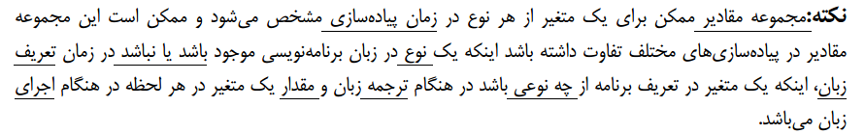
کامپیوترهای مجازی و زمانهای انقیاد

Slide 28
کامپیوترهای مجازی و زمانهای انقیاد (ادامه)
انقیاد و زمان انقیاد (ادامه)
x:=x + 10
در برنامه ای که به زبان L نوشته می شود انقیادها و زمانهای انقیاد عناصر زیر بحث می شود:
مجموعه ای از انواع ممکن برای متغیر X
نوع متغیر
مجموعه ای از مقادیر ممکن برای X
مقدار متغیر X
نمایش مقدار ثابت 10
خواص عملگر +

Slide 29
کامپیوترهای مجازی و زمانهای انقیاد (ادامه)
انقیاد و زمان انقیاد (ادامه)
x:=x + 10
در برنامه ای که به زبان L نوشته می شود انقیادها و زمانهای انقیاد عناصر زیر بحث می شود:
مجموعه ای از انواع ممکن برای متغیر X : در زمان تعریف زبان
نوع متغیر (اعلان) : در زمان ترجمه زبان
مجموعه ای از مقادیر ممکن برای X : در زمان پیاده سازی زبان (تعداد بیتهای هر نوع داده در پیاده سازی زبان تعیین میشود.)
مقدار متغیر X : در زمان اجرای برنامه
نمایش مقدار ثابت 10: در زمان تعریف زبان به صورت دهدهی در غیر اینصورت در پیاده سازی
خواص عملگر +: در زمان تعریف زبان

Slide 30
کامپیوترهای مجازی و زمانهای انقیاد (ادامه)
اهمیت زمانهای انقیاد
انقیاد زودرس: زبانهایی که در آنها انقیاد در زمان ترجمه انجام می شود (کارایی و سرعت اجرا بالا، انعطاف پذیری کم)
مثال :فرترن و پاسکال و c
مزایا : کارایی بالاتر (برای مثال کار با آرایه های بزرگ و محاسبات راحتر)
انقیاد دیررس: زبانهایی که در آنها انقیاد در زمان اجرا انجام می شود (کارایی و سرعت اجرا پایین، انعطاف پذیری بالا)
مثال : ام ال و لیسپ
مزایا : انعطاف بیشتر (برای مثال دستکاری رشته راحتر)
زبانی مثل ادا که هم کارایی و هم انعطاف مهم است می توان زمان انقیاد را انتخاب کرد.

